Slide 1
第3节 摩擦力
第1课时 认识摩擦力
R·八年级下册

Slide 2
课前自学准备
课标要求
学习目标
1.知道摩擦力的存在和对物体运动的影响.
2.知道影响摩擦力大小的因素.
学习重点
影响滑动摩擦力大小的因素.
学习难点
摩擦力大小、方向的判断.

Slide 3
学具准备
多媒体课件、筷子、橡皮、洗洁精、木块、木板、毛巾、弹簧测力计、砝码等.

Slide 4
课前自学准备
预习检测
1.两个相互接触的物体，当它们__________
__________________时，会在接触面上产生一种____相对运动的力，这种力叫做摩擦力.
发生相对运动
(或有相对运动的趋势）
阻碍
2.摩擦力产生的条件：
（1） ；（2） ；（3） ；（4） .
接触
有压力
接触面粗糙
发生相对运动（或有相对运动的趋势）

Slide 5
3.摩擦力的方向：与物体做相对运动的方向 .
相反
4.滑动摩擦力的大小跟作用在物体表面的
和接触面的 有关；表面受到的 越大，接触面越 ，摩擦力越大，与接触面面积 和物体运动_________________等无关.
压力大小
粗糙程度
压力
粗糙
大小
速度快慢或运动状态

Slide 6
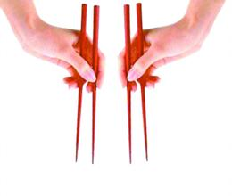
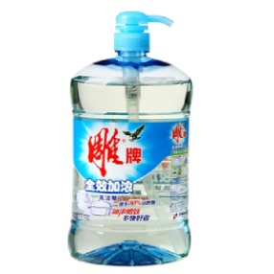
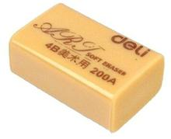
课堂教学展示
情景导入
请两位同学上来帮忙.这里有两双筷子，其中一双筷子前端蘸有洗洁精，请两位同学各自挑选一双筷子把桌面上的橡皮夹起来.

Slide 7
为什么会出现这种现象？
实验现象：
没有蘸洗洁精的筷子很轻松地就将橡皮夹起来了；蘸有洗洁精的筷子很难将橡皮夹起来.
蘸有洗洁精的筷子太滑，阻力太小.

Slide 8

我们骑自行车时，停止用力蹬车，最后车子会慢慢停下来，为什么？
受到摩擦阻力作用.
我们今天就来研究关于摩擦力的问题.

Slide 9
课堂教学展示
进行新课
知识点一
认识摩擦力
两个互相接触的物体，当它们做相对运动时，在接触面上会产生一种阻碍相对运动的力，这个力叫滑动摩擦力。
摩擦力产生的条件是什么？

Slide 10
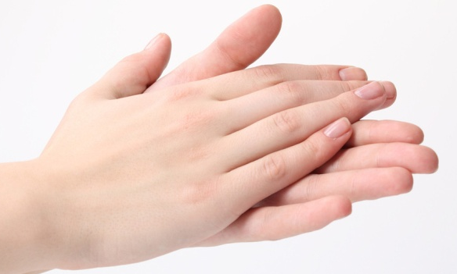
实验
请同学们双手掌心相对，一起来动手做几个实验：

Slide 11
实验1：双手并拢，用其中一只手推或拉，使其中一只手在另一只手掌上运动，感受有没有一个阻碍手运动的力；
实验2：双手并拢，保持双手不动，也不用力推或拉，感受有没有一个阻碍手运动的力；
实验3：双手并拢，使双手做相向运动，感受有没有一个阻碍手运动的力；
实验4：双手并拢，保持双手同时向上、向下运动，感受有没有一个阻碍手运动的力.

Slide 12
摩擦力产生的条件：
（1）接触；
（2）有压力；
（3）发生相对运动(或有相对运动的趋势);
（4）接触面粗糙.

Slide 13
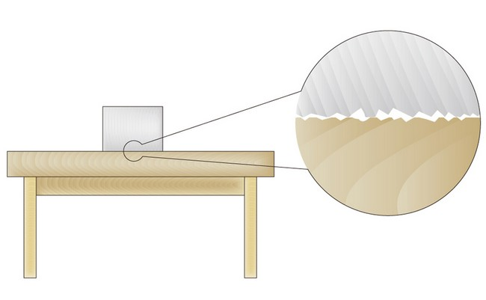
肉眼看起来十分光滑的桌面，在显微镜下观察也是凸凹不平的。
图8.3-1 接触面凹凸不平示意图

Slide 14

问题
摩擦力的作用点在哪？
摩擦力的方向如何？
摩擦力的作用是什么？
在接触面上
与相对运动的方向相反.
阻碍物体的相对运动.

Slide 15
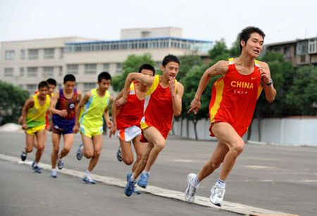
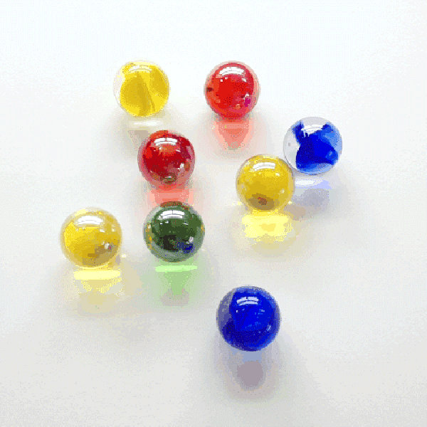
下面摩擦力起什么作用？
穿球鞋跑步不容易摔倒
地面滚动的弹珠最后停了下来
摩擦力有时起推动作用,有时起阻碍作用.

Slide 16
注意：摩擦力的方向总是与相对运动趋势方向或相对运动的方向相反，但不一定是与物体运动的方向相反(“物体间相对运动”不等于“物体运动”).

Slide 17
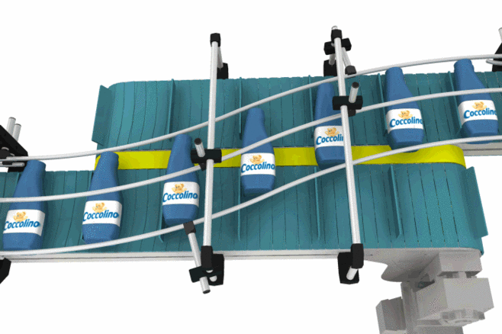
刚放在水平运动的传送带上的货物，由于相对传送带向后运动，因此货物受到向前的摩擦力；当货物的速度达到与传送带的速度相同时，二者之间不存在相对运动，因此不再受到摩擦力.

Slide 18

例题1 如图所示,木块A从斜面顶端滑下,运动到水平面上,判断木块在整个运动过程中是否受到滑动摩擦力,若受到,请画出摩擦力的示意图.
f
解析：木块从斜面顶端滑下过程中，始终与斜面、水平面都相互接触，而且挤压，因此受到了摩擦力，而且木块相对于接触面向前运动，因而所受滑动摩擦力的方向与其运动方向相反.

Slide 19
例题2 关于摩擦力,下列说法中错误的是( )
A.只要两个物体接触并互相挤压,且接触面不光滑,它们之间就一定产生摩擦力
B.运动的物体可能不受摩擦力的作用
C.摩擦力的方向可能与物体运动的方向相同
D.静止的物体可能受到摩擦力的作用
A
相对运动趋势

Slide 20

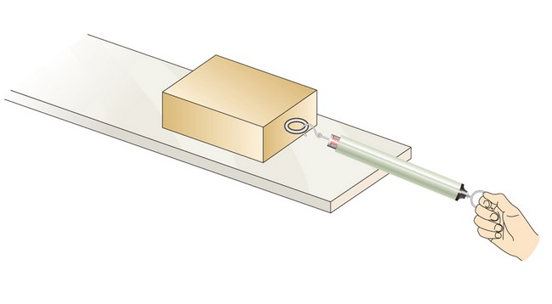
测量滑动摩擦力
实验演示
测量工具
弹簧测力计
测量原理
二力平衡
图8.3-2 水平匀速拉动木块
测量方法
用弹簧测力计水平拉动木块，使它沿木板做匀速直线运动。
测量结果
F_{摩} = N

Slide 21
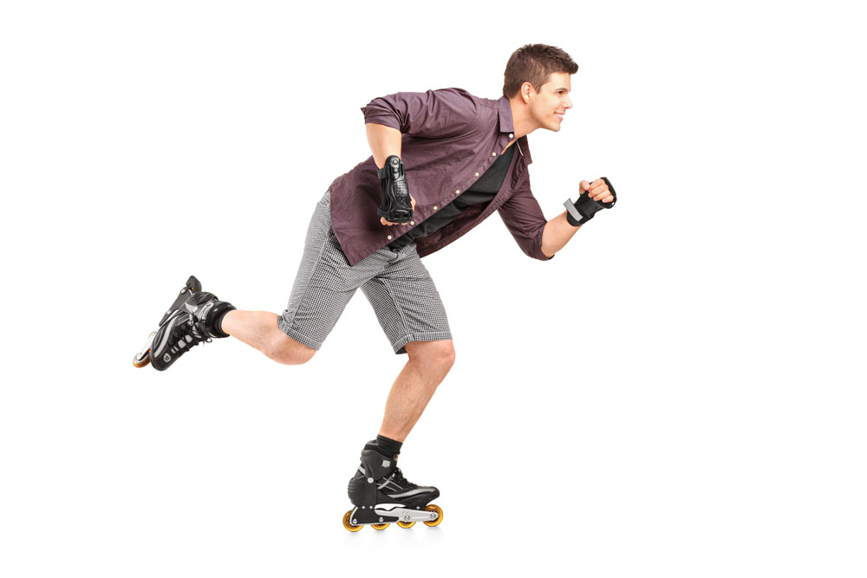
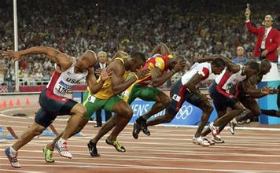
知识点二
探究影响滑动摩擦力大小的因素
百米跑比赛时，运动员穿上钉鞋
溜冰——穿光滑的溜冰鞋

Slide 22

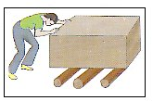
摩擦力的大小与哪些因素有关？
生锈的铁锁打不开，滴油后就可以打开
搬运重物，底下垫上圆木

Slide 23
猜想
滑动摩擦力大小可能与哪些因素有关？
①物重；
②接触面所受压力；
③接触面粗糙程度；
④物体运动的速度；
⑤接触面面积的大小；
……
实验方法：
—————————.
控制变量法

Slide 24
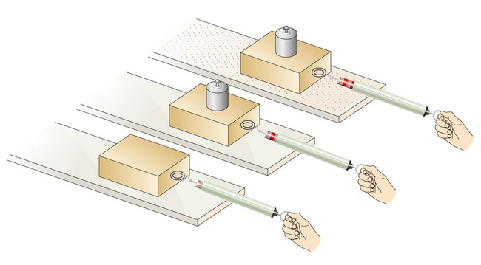
实验
点击图片演示
研究影响滑动摩擦力大小的因素

Slide 25

归纳
①作用在物体表面的压力：表面受到的压力越大,滑动摩擦力越大.
②接触面的粗糙程度：接触面越粗糙，滑动摩擦力越大.
③滑动摩擦力的大小与物体的运动速度和接触面积无关.
影响滑动摩擦力大小的因素：
①压力大小；②接触面的粗糙程度.

Slide 26
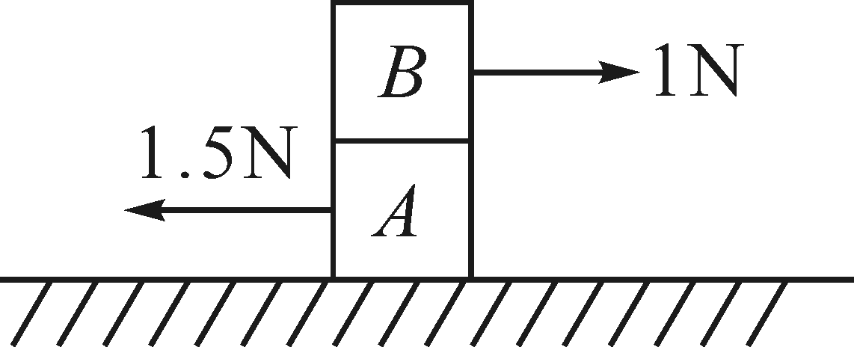
课堂教学展示
随堂演练
二力平衡
1.如图所示，A、B两个物体叠放在一起，同时有水平向右1N的力作用在B物体上，水平向左1.5N的力作用在A物体上，A、B仍然保持静止状态，则( )
AB
A.A物体对B物体的摩擦力为1N
B.B物体对A物体的摩擦力方向水平向右
C.地面对A物体摩擦力大小为0.5N,方向水平向左
D.地面对A物体没有摩擦力作用

Slide 27
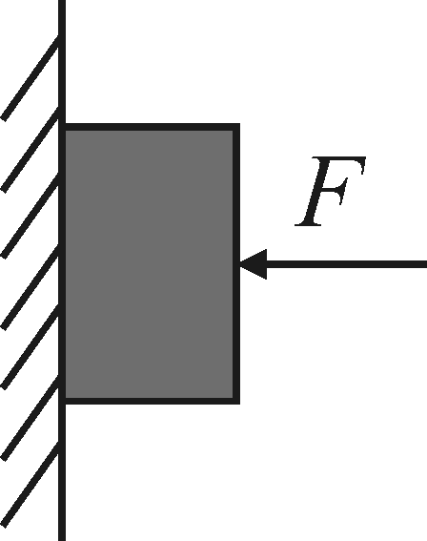
2.某同学用力F按住一质量为m的木块,使其始终静止在竖直墙面上.如图所示,下列说法正确的是( )
D
f
A.压力F越大，木块受到的摩擦力越大，物体越容易处于静止
B.木块始终处于静止，是因为压力F与重力是一对平衡力
C.墙面越粗糙，木块所受的摩擦力越大
D.木块的质量越大，其受到的摩擦力越大
F
F_{N}
mg

Slide 28
课堂教学展示
教学板书
两个互相接触并挤压的物体，当它们做相对运动（或有相对运动趋势）时，在接触面上产生的一种阻碍相对运动的力，叫做摩擦力.
定义：
产生条件:
①接触;②有压力;③发生相对运动(或有相对运动的趋势);④接触面粗糙.
摩擦力
作用点：
方向：
作用：
在接触面上
与相对运动方向相反
阻碍物体的相对运动（有利也有弊）
影响其大小的因素：
①压力大小；
②接触面的粗糙程度.

Slide 29
课堂教学展示
课堂小结
滑动摩擦力与接触面的粗糙程度和压力的大小有关，而静摩擦力的大小应从平衡力方面考虑.

Slide 30
课后反馈总结
布置作业
1.从课后习题中选取；
2.完成练习册本课时的习题。

Slide 31
课后反馈总结
教学反思
擦力是日常生活中的常见力，与我们息息相关，但学生对于摩擦力的理论却知之甚少.这节课教学的内容主要是引导学生了解摩擦力，探究影响摩擦力大小的因素，并通过实验探究活动及自主学习活动提高学习物理和应用物理的能力.本节课的重点(也是难点)在“探究影响摩擦力的大小因素”实验上.采用的突破方法——控制变量法，运用二力平衡原理来间接测量摩擦力大小.其中重点又放在如何设计实验、进行实验、设计表格、记录数据，当实验设计好了，分析概括，得出结论自然就容易了.

Slide 32
课后反馈总结
习题解答
（见教材P₂₆）
4.在做“研究影响滑动摩擦力大小的因素”的实验中，有的同学提出滑动摩擦力的大小与接触面积有关.如果要做这项研究，你认为应该如何设计这个实验？
解答：应控制压力大小不变、接触面粗糙程度不变，改变接触面积的大小，看摩擦力是否随接触面积的大小的改变而改变.

Slide 33
5.如果上课时教室内的摩擦力突然消失10s，我们身边的情境将会发生哪些变化？描述两个可能出现的场景.
解答：
(1)微风吹动,课桌上的书本和文具会纷纷滑落；
(2)固定吊灯的螺钉会滑出,使吊灯落到地面；
(3)我们将无法走动；
(4)不能握住钢笔写字.

